Slide 1
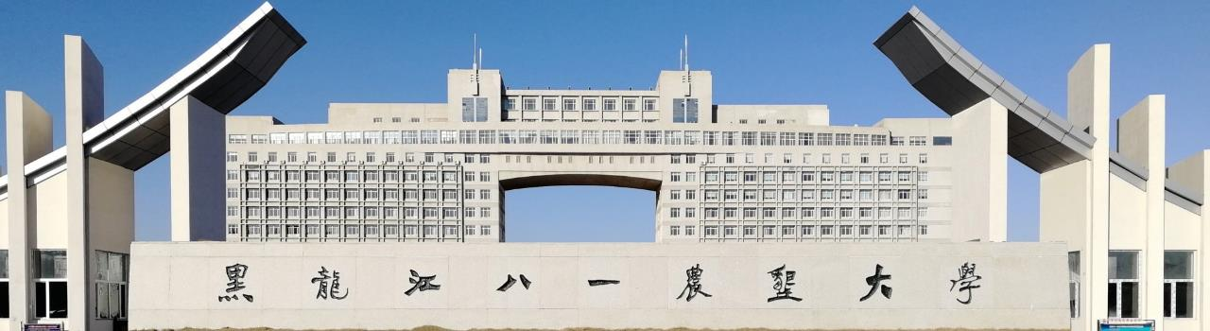
黑龙江八一农垦大学PPT模板
HEILONGJIANG BAYI AGRICULTURAL UNIVERSITY
答辩学生
XX学生
指导教师
XX老师
答辩日期
2019/X/XX

Slide 2
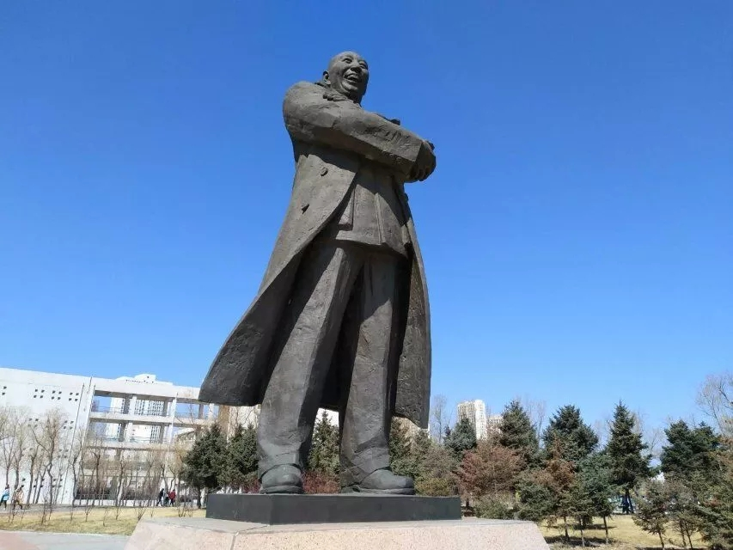
01
论文背景 Paper background
02
理论框架 Theoretical framework
目录
03
研究过程 Research Process
CONTENTS
04
论文结论 Paper Conclusion
05
未来展望 Future prospects

Slide 3
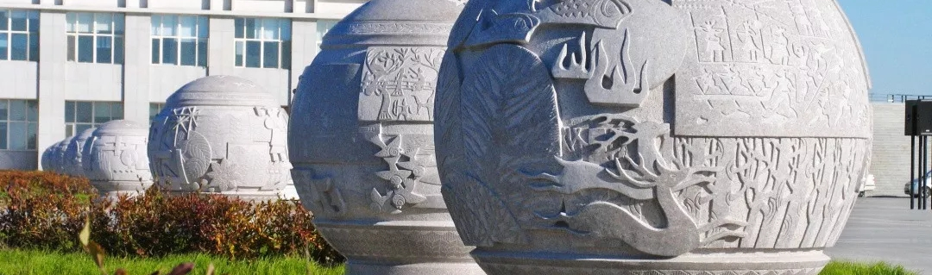
PART ONE
论文背景
Paper background

Slide 4
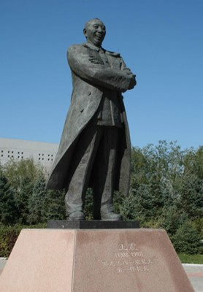
个人介绍页
王震将军
王震（1908年4月-1993年3月）湖南浏阳人。1958年王震将军率领十万复转官兵开发北大荒，并主持创建了“铁道兵农垦局农业大学”，亲任校长。1959年，经国家教育部批准正式定名为“黑龙江八一农垦大学”。
关键词一
关键词二
关键词三

Slide 5



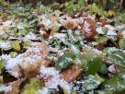
团队成员介绍页
输入小标题
输入小标题
此页可用作团队成员介绍等，左侧照片版式已固定，可直接删除后插入新照片
此页可用作团队成员介绍等，左侧照片版式已固定，可直接删除后插入新照片
输入小标题
输入小标题
此页可用作团队成员介绍等，左侧照片版式已固定，可直接删除后插入新照片
此页可用作团队成员介绍等，左侧照片版式已固定，可直接删除后插入新照片

Slide 6
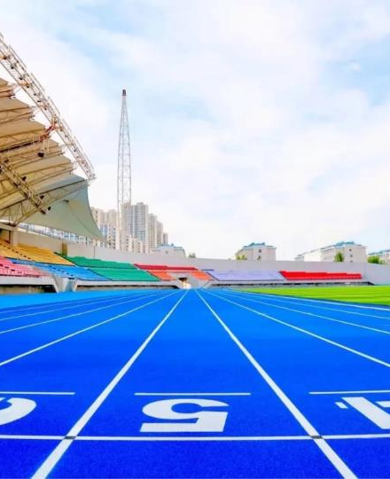
单图展示页（一）
输入小标题
这是一页单图展示页，左侧图为效果展示图，你可以将该展示图删除后插入你电脑中的图片。这里的文本框可以输入与图片内容相关的文本，例如某个项目的介绍、论文课题的研究背景等等。总之，这里适合输入大段的文字内容，现在我是为了凑字数，所以讲了一些废话，还不够多，我还要再编几句。好了，现在差不多了
这里的文本框你可以输入几句概括性的句子，可以是对上面一大段文字的总结。当然，如果你觉得没什么必要，可以删除这个文本框。总之，你开心就好咯
关键词一
关键词二
关键词三

Slide 7
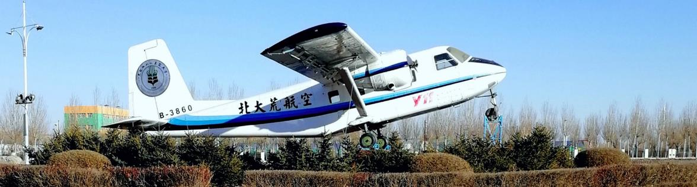
单图展示页（二）
输入小标题
黑龙江八一农垦大学（Heilongjiang Bayi Agricultural University），简称八一农大（HBAU），是黑龙江省属全日制普通高校，具备培养学士、硕士、博士的完整教育体系，是国家首批“卓越农林人才教育培养计划”改革试点高校，国家“中西部高校基础能力建设工程”高校，全国毕业生就业典型经验高校。学校建于1958年十万转业官兵开发建设北大荒的历史大潮中，由原国家副主席、时任农垦部部长的王震将军亲自创办并兼任第一任校长
—— 百度百科

Slide 8
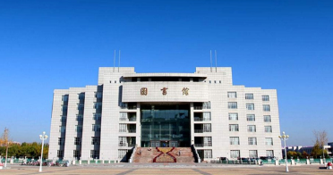
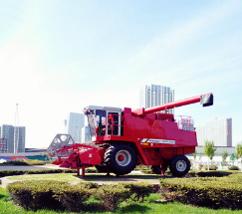
双图展示页（一）
输入小标题
黑龙江八一农垦大学，简称“八一农大”
国家首批“卓越农林人才教育培养计划”改革试点高校
国家“中西部高校基础能力建设工程”高校
全国毕业生就业典型经验高校
输入小标题
黑龙江八一农垦大学，简称“八一农大”
国家首批“卓越农林人才教育培养计划”改革试点高校
国家“中西部高校基础能力建设工程”高校
全国毕业生就业典型经验高校

Slide 9
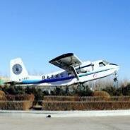
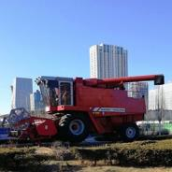
双图展示页（二）
输入小标题
学校建于1958年十万转业官兵开发建设北大荒的历史大潮中，由原国家副主席、时任农垦部部长的王震将军亲自创办并兼任第一任校长
输入小标题
学校建于1958年十万转业官兵开发建设北大荒的历史大潮中，由原国家副主席、时任农垦部部长的王震将军亲自创办并兼任第一任校长

Slide 10
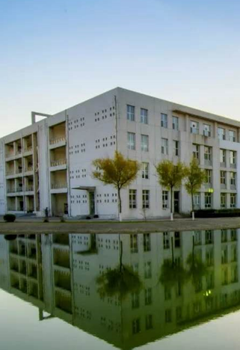
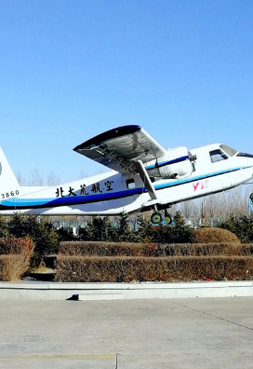
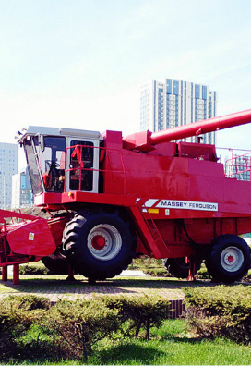
三图展示页（一）
输入小标题
输入小标题
输入小标题
这里适合放入小段文字
这里适合放入小段文字
这里适合放入小段文字
这里适合放入小段文字
这里适合放入小段文字
这里适合放入小段文字
这里适合放入小段文字
这里适合放入小段文字
这里适合放入小段文字
这里适合放入小段文字

Slide 11
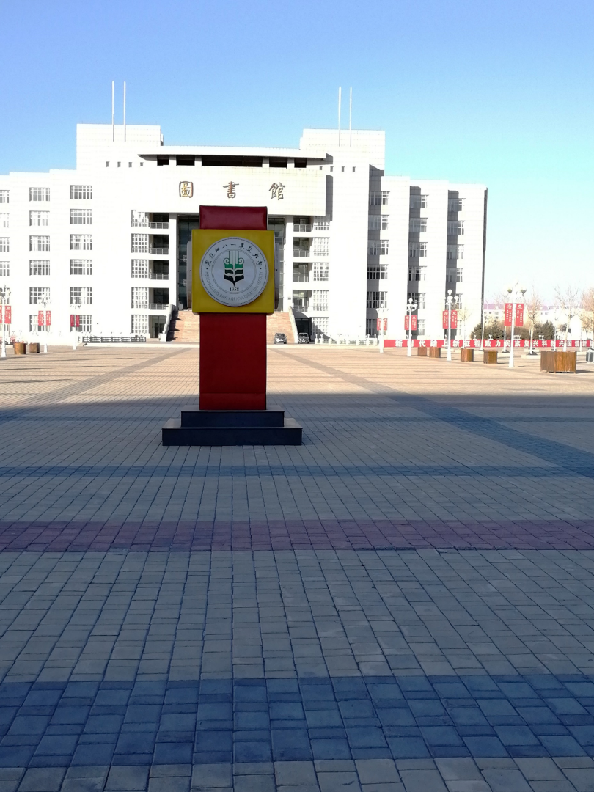
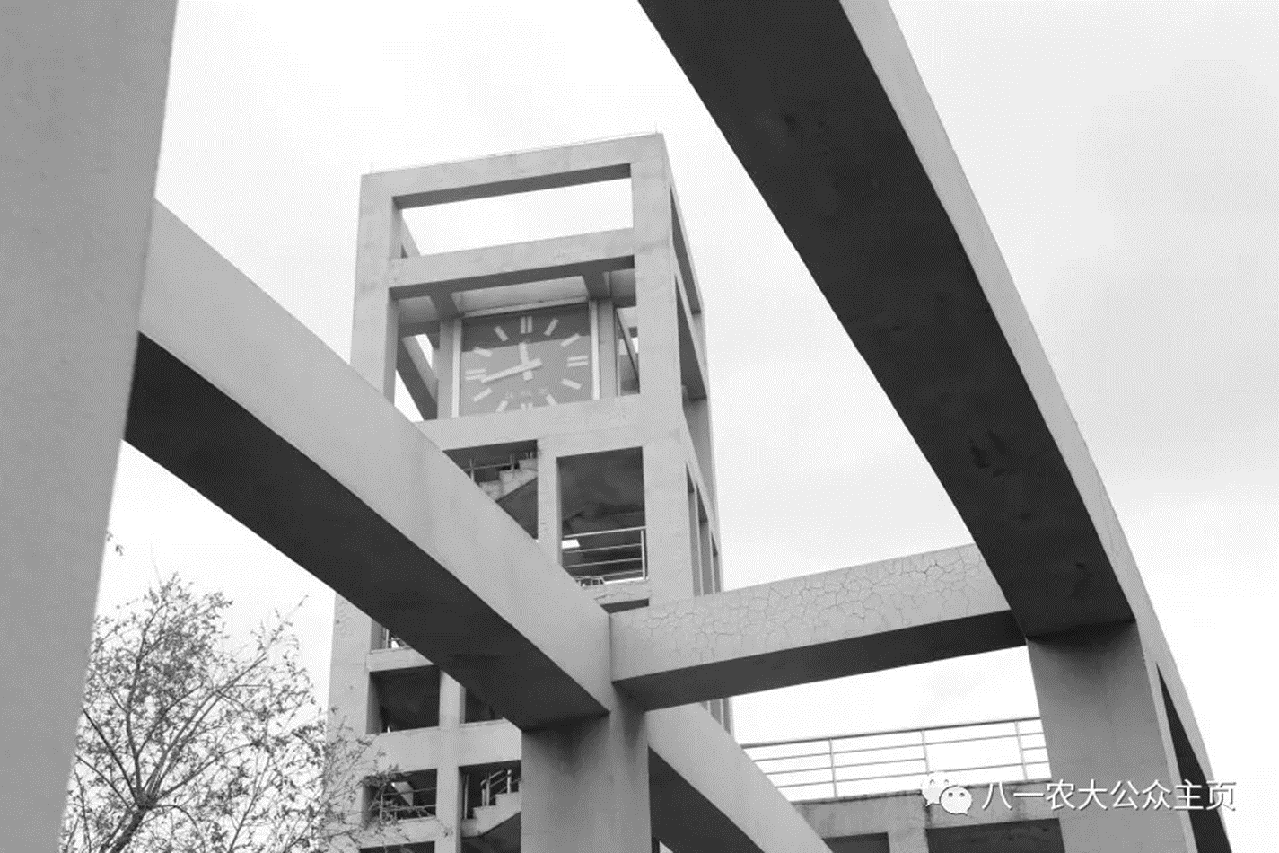
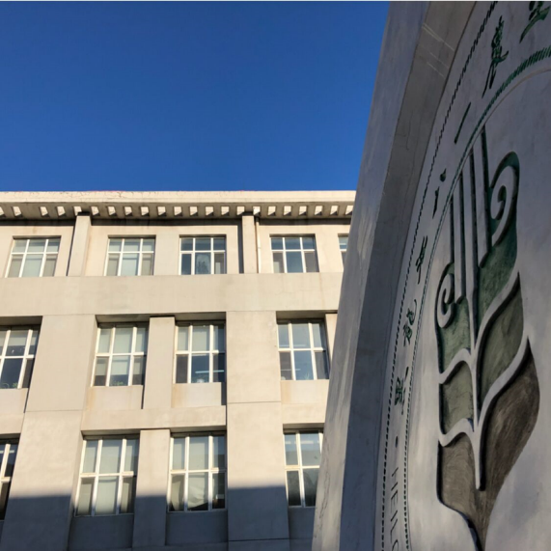
三图展示页（二）
Tips 1
学校建于1958年十万转业官兵开发建设北大荒的历史大潮中，由原国家副主席、时任农垦部部长的王震将军亲自创办并兼任第一任校长
Tips 2
学校建于1958年十万转业官兵开发建设北大荒的历史大潮中，由原国家副主席、时任农垦部部长的王震将军亲自创办并兼任第一任校长
Tips 3
学校建于1958年十万转业官兵开发建设北大荒的历史大潮中，由原国家副主席、时任农垦部部长的王震将军亲自创办并兼任第一任校长

Slide 12
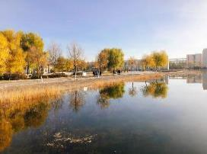
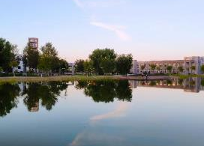
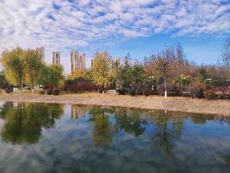
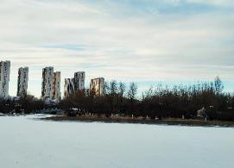
多图展示页（一）
输入小标题
这是一个多图展示页，你可以用作多个项目展示等等，本页整体版式已经固定，所以不建议在排版上做太大的调整，以下展示图片均可直接删除然后插入你的新图片。文字内容建议参照示例最好两行且字数不要太多，大小尽量也不要改动

Slide 13

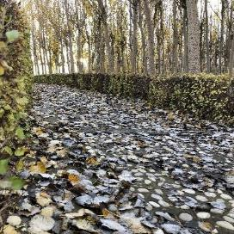
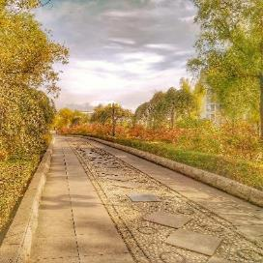
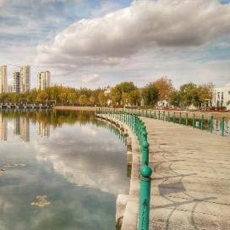
多图展示页（二）
学校建于1958年，由原国家副主席、时任农垦部部长的王震将军亲自创办并兼任第一任校长
学校建于1958年，由原国家副主席、时任农垦部部长的王震将军亲自创办并兼任第一任校长
学校建于1958年，由原国家副主席、时任农垦部部长的王震将军亲自创办并兼任第一任校长
学校建于1958年，由原国家副主席、时任农垦部部长的王震将军亲自创办并兼任第一任校长

Slide 14
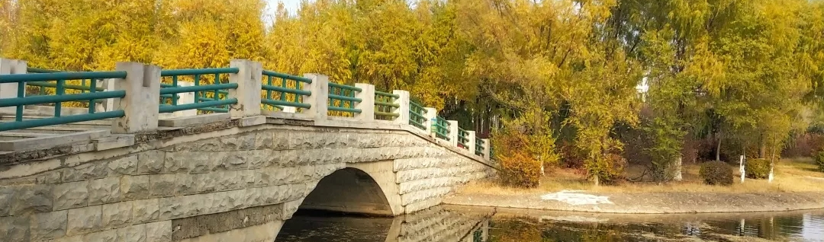
PART TWO
理论框架
Theoretical framework

Slide 15
单段文字展示页
输入小标题
黑龙江八一农垦大学（Heilongjiang Bayi Agricultural University），简称八一农大（HBAU） ，是黑龙江省属全日制普通高校，具备培养学士、硕士、博士的完整教育体系，是国家首批“卓越农林人才教育培养计划”改革试点高校，国家“中西部高校基础能力建设工程”高校，全国毕业生就业典型经验高校。学校建于1958年十万转业官兵开发建设北大荒的历史大潮中，由原国家副主席、时任农垦部部长的王震将军亲自创办并兼任第一任校长。1973年，学校由农垦部划归黑龙江省管理。学校原址位于黑龙江省密山市裴德镇，经省政府批准，2003年10月学校整体搬迁至大庆市高新技术开发区。
截至2018年3月，学校总占地120.04万平方米，建筑面积38万平方米，固定资产总值11.6亿元。47个本科专业，2个博士学位授权一级学科，8个硕士学位授权一级学科。面向全国23个省（直辖市、自治区）招生，全日制在校本科生14600余人，各类在校研究生1700余人。
—— 百度百科

Slide 16


两段文字展示页
输入小标题
黑龙江八一农垦大学，简称“八一农大”
国家首批“卓越农林人才教育培养计划”改革试点高校
国家“中西部高校基础能力建设工程”高校
全国毕业生就业典型经验高校
输入小标题
黑龙江八一农垦大学，简称“八一农大”
国家首批“卓越农林人才教育培养计划”改革试点高校
国家“中西部高校基础能力建设工程”高校
全国毕业生就业典型经验高校

Slide 17





三段文字展示页
输入小标题
输入小标题
输入小标题
请输入你的正文内容
请输入你的正文内容语言要尽量简洁明了
尽可能概括段落内容
请输入你的正文内容
请输入你的正文内容语言要尽量简洁明了
尽可能概括段落内容
请输入你的正文内容
请输入你的正文内容语言要尽量简洁明了
尽可能概括段落内容

Slide 18
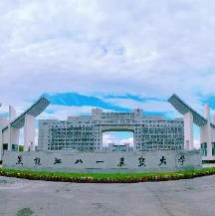
四段文字展示页（一）
输入小标题
输入小标题
请输入你的正文内容该展示图可直接删除
然后插入你的新图片
请输入你的正文内容该展示图可直接删除
然后插入你的新图片
输入小标题
输入小标题
请输入你的正文内容该展示图可直接删除
然后插入你的新图片
请输入你的正文内容该展示图可直接删除
然后插入你的新图片

Slide 19




四段文字展示页（二）
1
2
输入小标题
输入小标题
这一页可用来放置多段文本内容，标题数字等都可以通过点击和重新输入进行更改
这一页可用来放置多段文本内容，标题数字等都可以通过点击和重新输入进行更改
3
4
输入小标题
输入小标题
这一页可用来放置多段文本内容，标题数字等都可以通过点击和重新输入进行更改
这一页可用来放置多段文本内容，标题数字等都可以通过点击和重新输入进行更改

Slide 20




五段文字展示页（一）
输入小标题
输入小标题
输入小标题
输入小标题
输入小标题
请输入你的正文内容
请输入你的正文内容语言要尽量简洁明了
尽可能概括段落内容
请输入你的正文内容
请输入你的正文内容语言要尽量简洁明了
尽可能概括段落内容
请输入你的正文内容
请输入你的正文内容语言要尽量简洁明了
尽可能概括段落内容
请输入你的正文内容
请输入你的正文内容语言要尽量简洁明了
尽可能概括段落内容
请输入你的正文内容
请输入你的正文内容语言要尽量简洁明了
尽可能概括段落内容

Slide 21





五段文字展示页（二）
输入小标题
请在这里输入你的正文内容请在这里输入你的正文内容
输入小标题
输入小标题
请在这里输入你的正文内容请在这里输入你的正文内容
请在这里输入你的正文内容请在这里输入你的正文内容
输入小标题
输入小标题
请在这里输入你的正文内容请在这里输入你的正文内容
请在这里输入你的正文内容请在这里输入你的正文内容

Slide 22
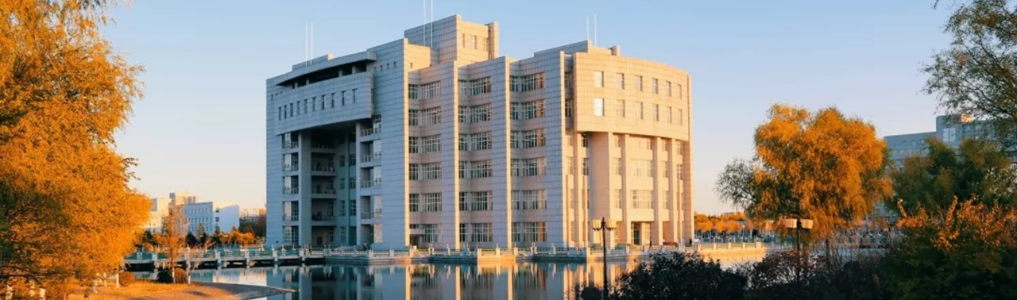
PART THREE
研究过程
Research Process

Slide 23
普通表格展示页
输入小标题
这是一个普通表格展示页，你可以在这个页面上展示各类表格，并在这里输入你对图表分析后得到的结论，表格的基本排版效果见下图，建议参照该模板进行修改
 | 项目1 | 项目2 | 项目3 | 项目4 | 项目5
星期一 | 完成 |  |  |  | 完成
星期二 |  |  | 完成 | 完成
星期三 | 完成 |  | 进行中
星期四 |  | 未完成
星期五 | 完成 |  | 未完成

Slide 24
三线表展示页
输入小标题
这是一个三线表展示页，你可以在这个页面上展示各类三线表，并在这里输入你对图表分析后得到的结论，表格的基本排版效果见下图，建议参照该模板进行修改
 | 项目1 | 项目2 | 项目3 | 项目4 | 项目5
星期一
星期二
星期三
星期四
星期五

Slide 25
曲线图展示页
输入小标题
这是一个曲线图展示页，你可以在这个页面上展示各类曲线图，并在这里输入你对图表分析后得到的结论，曲线图的基本排版效果见下图，建议参照该模板进行修改

Slide 26
柱状图展示页
输入小标题
这是一个柱状图展示页，你可以在这个页面上展示各类柱状图，并在这里输入你对图表分析后得到的结论，柱状图的基本排版效果见下图，建议参照该模板进行修改
结论一
请在这里输入你对图表分析后得到的结论
请在这里输入你对图表分析后得到的结论
结论二
请在这里输入你对图表分析后得到的结论
请在这里输入你对图表分析后得到的结论

Slide 27

饼图展示页
结论一
请在这里输入你对图表分析后得到的结论
请在这里输入你对图表分析后得到的结论
结论二
请在这里输入你对图表分析后得到的结论
请在这里输入你对图表分析后得到的结论
结论三
请在这里输入你对图表分析后得到的结论
请在这里输入你对图表分析后得到的结论

Slide 28
单个环形图页
10%
9%
输入小标题
输入小标题
请输入正文内容请输入正文内容 请输入正文内容请输入正文内容
请输入正文内容请输入正文内容 请输入正文内容请输入正文内容
23%
58%
输入小标题
输入小标题
请输入正文内容请输入正文内容 请输入正文内容请输入正文内容
请输入正文内容请输入正文内容 请输入正文内容请输入正文内容

Slide 29
多个环形图页
输入小标题
输入小标题
输入小标题
这里可以输入你对图表的简单介绍，如果需要修改数据，请点击图表鼠标右键选择编辑数据即可
这里可以输入你对图表的简单介绍，如果需要修改数据，请点击图表鼠标右键选择编辑数据即可
这里可以输入你对图表的简单介绍，如果需要修改数据，请点击图表鼠标右键选择编辑数据即可

Slide 30
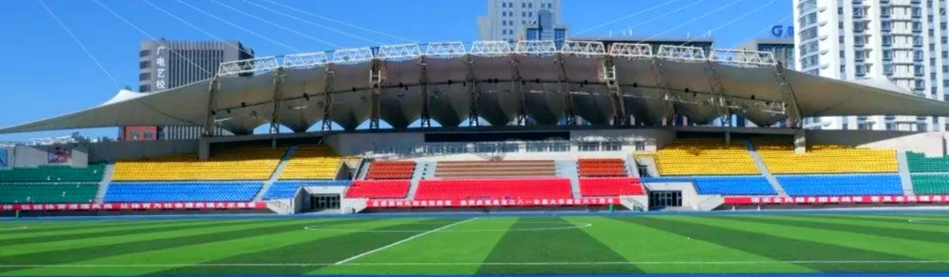
PART FOUR
论文结论
Paper Conclusion

Slide 31
横向时间轴页
输入小标题
输入小标题
输入小标题
这是横向时间轴页面
你可以输入对本项目各个阶段的简单规划
这是横向时间轴页面
你可以输入对本项目各个阶段的简单规划
这是横向时间轴页面
你可以输入对本项目各个阶段的简单规划
输入小标题
输入小标题
这是横向时间轴页面
你可以输入对本项目各个阶段的简单规划
这是横向时间轴页面
你可以输入对本项目各个阶段的简单规划

Slide 32

纵向时间轴页
2014年
这是一个纵向的时间轴页面请在这里输入你的正文内容
2015年
这是一个纵向的时间轴页面请在这里输入你的正文内容
2016年
这是一个纵向的时间轴页面请在这里输入你的正文内容

Slide 33

纵向时间轴页
2017年
这是一个纵向的时间轴页面请在这里输入你的正文内容
2018年
这是一个纵向的时间轴页面请在这里输入你的正文内容
2019年
这是一个纵向的时间轴页面请在这里输入你的正文内容

Slide 34
SWOT分析页
输入小标题
请在这里输入你的正文内容
请在这里输入你的正文内容
请在这里输入你的正文内容
小标题
S
W
O
T
输入小标题
请在这里输入你的正文内容
请在这里输入你的正文内容
请在这里输入你的正文内容
输入小标题
请在这里输入你的正文内容
请在这里输入你的正文内容
请在这里输入你的正文内容
输入小标题
请在这里输入你的正文内容
请在这里输入你的正文内容
请在这里输入你的正文内容

Slide 35

对比页
这里输入标题内容
这里输入标题内容
这里输入标题内容
这里输入标题内容
输入标题
输入标题
这里输入标题内容
这里输入标题内容
请在此输入正文内容请在此输入正文内容请在此输入正文内容 请在此输入正文内容请在此输入正文内容请在此输入正文内容

Slide 36

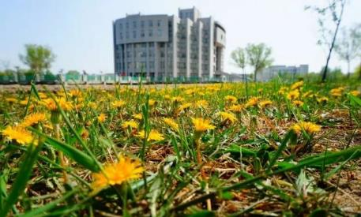

电脑样机展示页
关键词一
右侧样机版式已固定，样机可在母版中修改
该展示图可以直接删除然后插入你的新图片
关键词二
右侧样机版式已固定，样机可在母版中修改
该展示图可以直接删除然后插入你的新图片

Slide 37
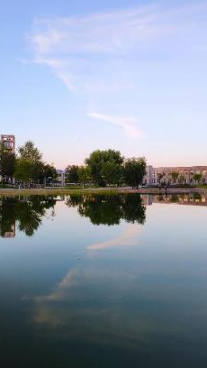



手机样机展示页
输入小标题
输入小标题
请在这里输入你的正文内容
请在这里输入你的正文内容
请在这里输入你的正文内容
请在这里输入你的正文内容
输入小标题
输入小标题
请在这里输入你的正文内容
请在这里输入你的正文内容
请在这里输入你的正文内容
请在这里输入你的正文内容

Slide 38

PART FIVE
未来展望
Future prospects

Slide 39

地图展示页（一）
输入标题
学校建于1958年十万转业官兵开发建设北大荒的历史大潮中，由原国家副主席、时任农垦部部长的王震将军亲自创办并兼任第一任校长
输入标题
学校建于1958年十万转业官兵开发建设北大荒的历史大潮中，由原国家副主席、时任农垦部部长的王震将军亲自创办并兼任第一任校长

Slide 40

地图展示页（二）
经过60年的发展建设，学校现已成为一所具有鲜明现代化大农业特色，以农为主、多学科协调发展的农业大学。学校坚持开放办学，与美国、英国、加拿大、俄罗斯、法国、韩国、日本、印度、乌克兰等国家和地区近30所高校和科研院所开展交流与合作

Slide 41
获奖展示页（示例）
2016~2017
2017~2018
2018~2019
勤学奖学金
三好学生
优秀学生干部
三好学生
优秀学生干部
社团先进个人
优秀学生干部
社团先进个人
优秀文明寝室
这里可以是你对所获奖项的一些简单说明,不需要输入太多文字，简洁明了讲清楚即可。
你可以把本文本框中的文字删除，粘贴你自己的文字内容，记得右键选择“只保留文本”。

Slide 42
参考文献页（一）
输入小标题
1.期刊类
[序号]作者.篇名[J].刊名，出版年份，卷号（期号）：起止页码.
2.专著类
[序号]作者.书名[M].出版地：出版社，出版年份：起止页码.
3.报纸类
[序号]作者.篇名[N].报纸名，出版日期（版次）.
4.论文集
[序号]作者.篇名[C].出版地：出版者，出版年份：起始页码.

Slide 43
参考文献页（二）
输入小标题
5.学位论文
[序号]作者.篇名[D].出版地：保存者，出版年份：起始页码.
6.研究报告
[序号]作者.篇名[R].出版地：出版者，出版年份：起始页码.
7.条例
[序号]颁布单位.条例名称.发布日期
8.译著
[序号]原著作者. 书名[M].译者，译.出版地：出版社，出版年份：起止页码.

Slide 44
感谢老师的悉心指导
Thank you for your kind guidance
答辩学生
XX学生
指导老师
XX老师
答辩日期
2019/X/XX

Slide 45
模板说明：色彩规范
色彩规范
主色
深色和浅色
75%黑色
平衡色1
平衡色2

Slide 46
模板说明：字体规范
字体规范
中文
微软雅黑
微软雅黑
字间距：1.0 行间距1.3
英文
Segoe UI
Segoe UI Light
备注：微软雅黑属于版权字体，如您的PPT需要商用，请购买正版字体

Slide 47
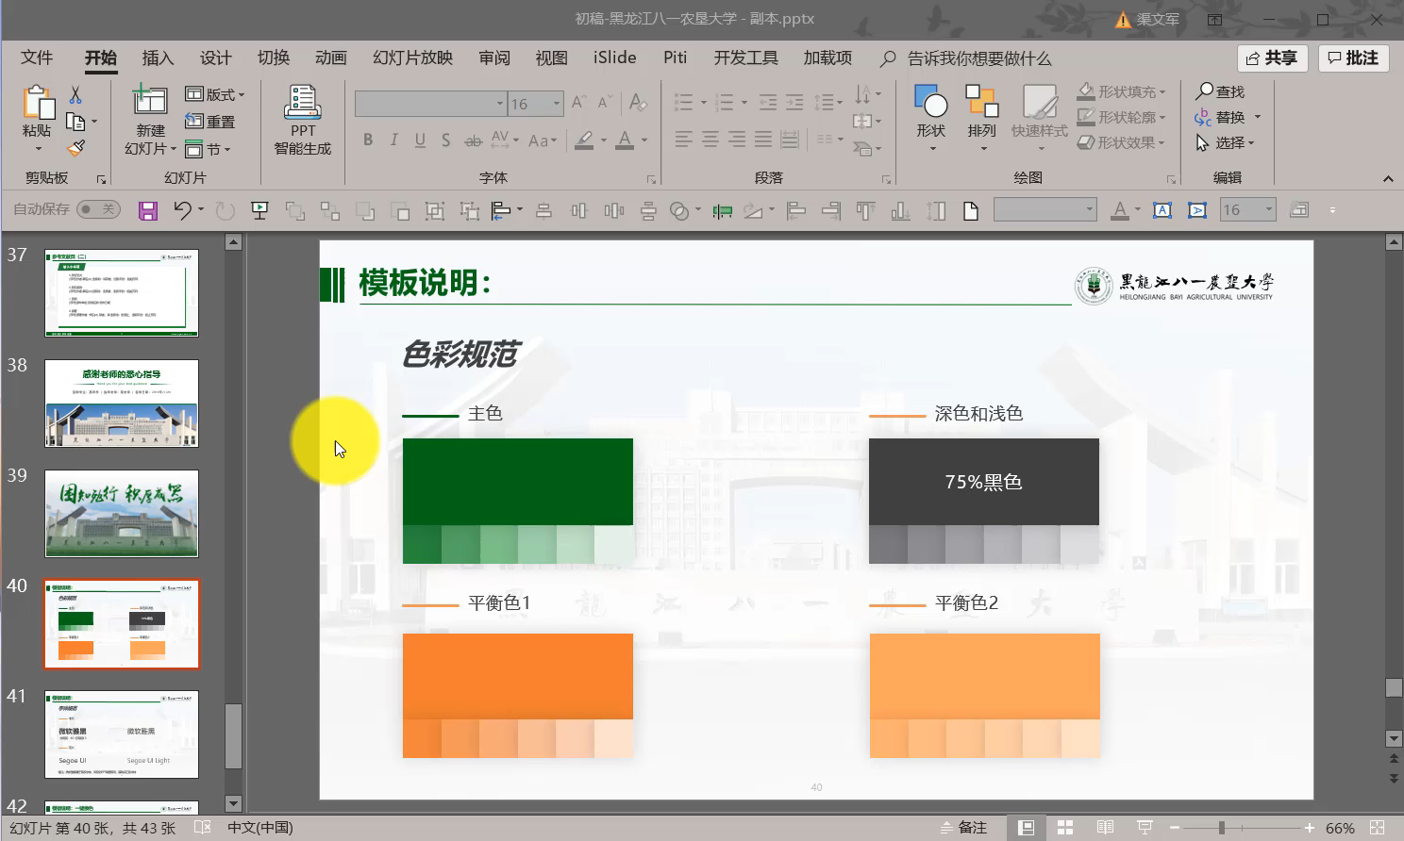
模板说明：一键换色（必看）
视频操作讲解(点击播放)

Slide 48
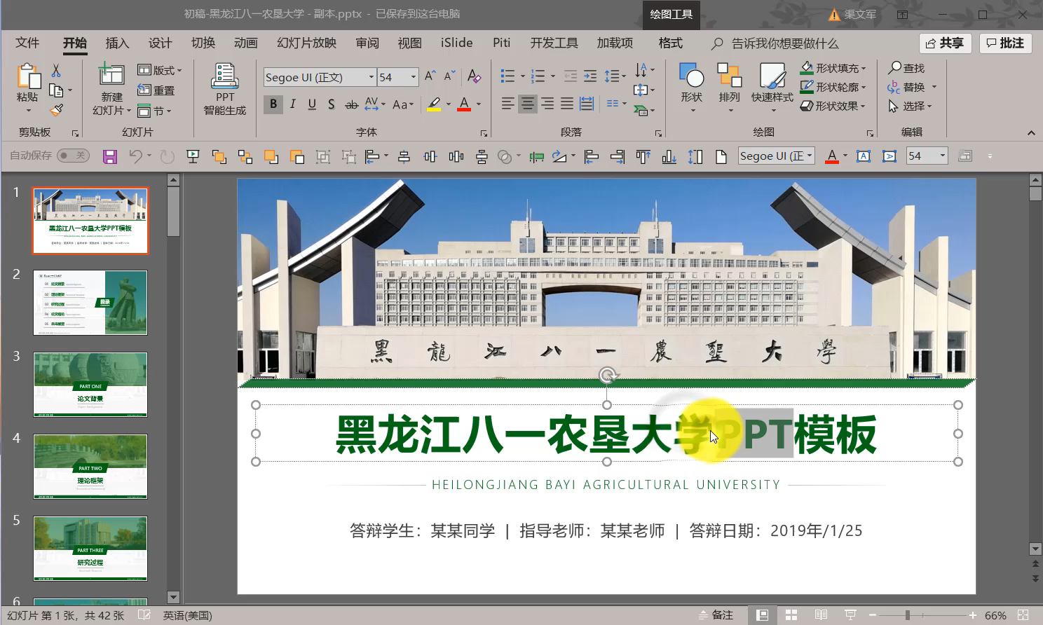
模板说明：一键换图（必看）
视频操作讲解(点击播放)

Slide 49
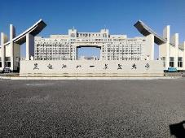
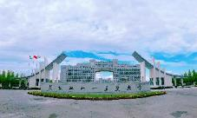

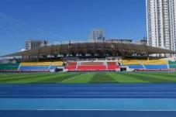

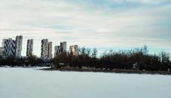

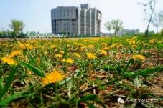

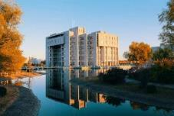

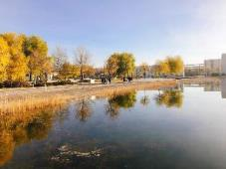
模板说明：图片来源
本模板所使用图片来自校新媒体及部分热心校友感谢他们的支持

Slide 50
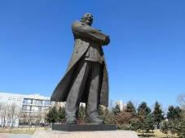

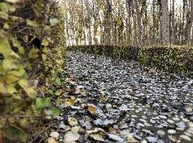
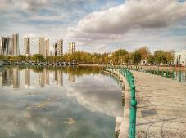

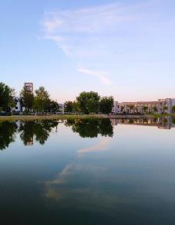
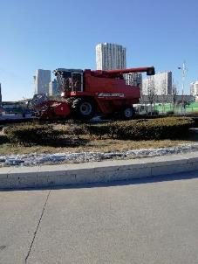

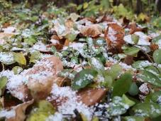


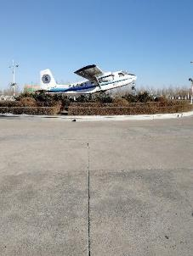
模板说明：图片来源
本模板所使用图片来自校新媒体及部分热心校友感谢他们的支持

Slide 51



关于模板
关于作者
作者【渠文军】，2015级在校生，
谨以一点所长之技，送母校一份模板。
关于版权
此模板为免费公益性质，供广大师生在校内个人演示、汇报、答辩等场合使用；
严禁任何人用于商业用途。
求围观~
有任何关于模板/PPT问题
欢迎来撩~

Slide 52
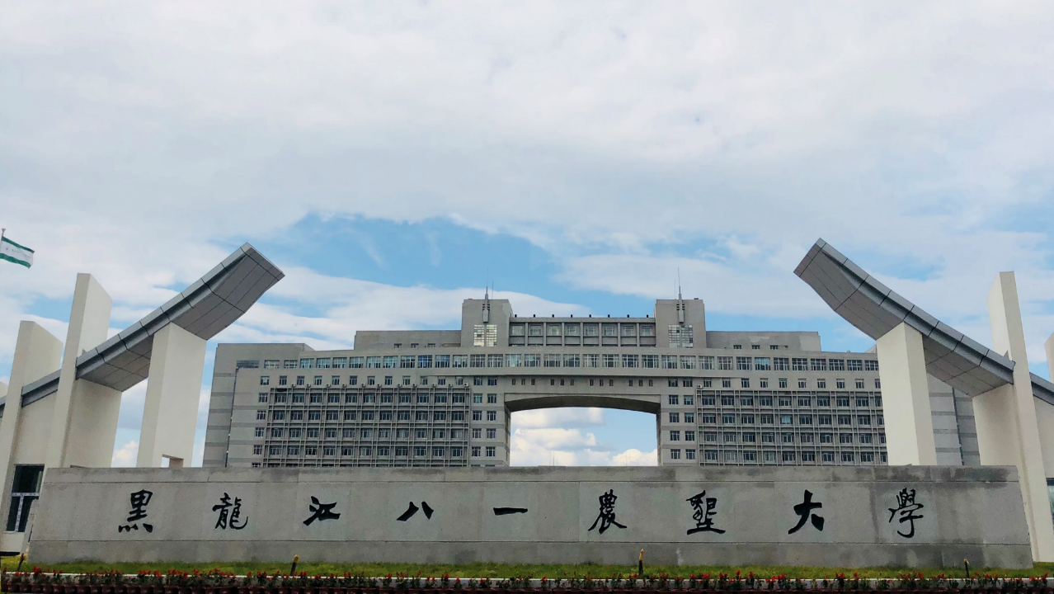








DESIGN-渠文军

Slide 53


渠文军
黑龙江八一农垦大学

Slide 55


